Slide 1
Historisch tijdvakkenoverzicht
HC 2 Tijdvak 2
Tijd van Grieken en Romeinen

Slide 2
‘Wijsheden’ van Polybius
Wanneer de hartstocht eenmaal is opgelaaid, is de wreedheid van de mensen in Egypte namelijk verbijsterend. (XV, 35)
Alle levende wezens streven van nature naar seksuele gemeenschap (VI, 6)
… typische vrouwelijke overgevoeligheid en zonder haar verstand te gebruiken … (II, 8)

Slide 3
Wijsheden van Polybius
Het is inderdaad waar dat men niet een geringer, maar een groter voordeel behaalt wanneer men zijn vijanden overwint door zijn hoogstaande karakter en een billijk optreden dan met een overwinning in de strijd. (V, 12)
…dat geen enkel element erin slaagt zich boven de andere te verheffen, juist omdat geen enkel deel zelfstandig is, maar het streven van elk van de drie door de andere kan worden tegengewerkt en in balans gebracht. (VI, 18)

Slide 4
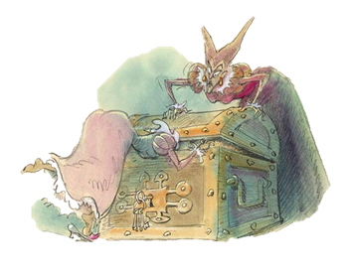
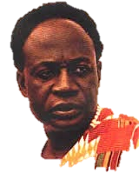
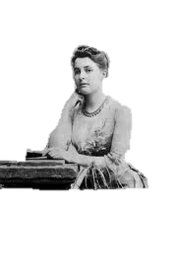
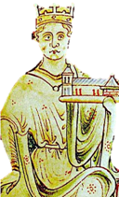
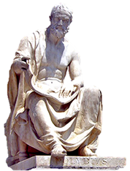
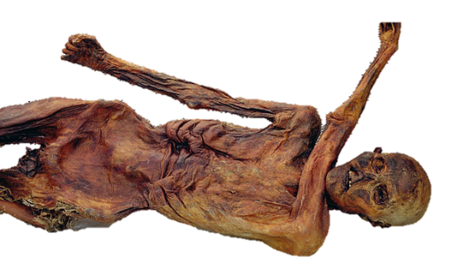
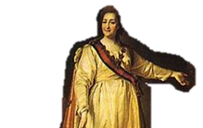
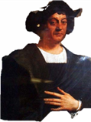
10 tijdvakken
9 personen

Slide 5
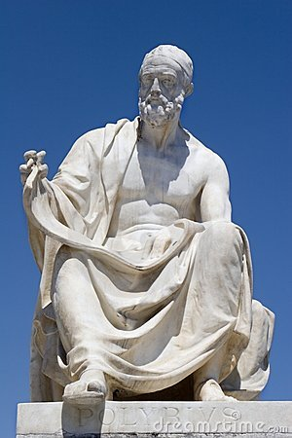
Polybius

Slide 6
Programma
Inleiding
Klassieke vormentaal
Groei van het Romeinse imperium
Wetenschappelijk denken
Monotheïstische godsdiensten

Slide 7
Inleiding
Polybius
De Wereldgeschiedenis
Verantwoording keuze
Kenmerkende aspecten

Slide 8
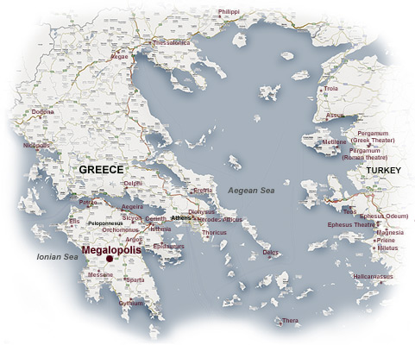
Polybius
Ca. 200 – ca. 118 v. Chr.
Geboren te Megalopolis
Zoon van Lykortas, tweemaal strateeg
Schrijver van de vijf werken:
De Wereldgeschiedenis
Biografie over Philopoemen
Boek over militaire tactiek
Boek over Noord-Afrika
Boek over de verovering van Numantia

Slide 9
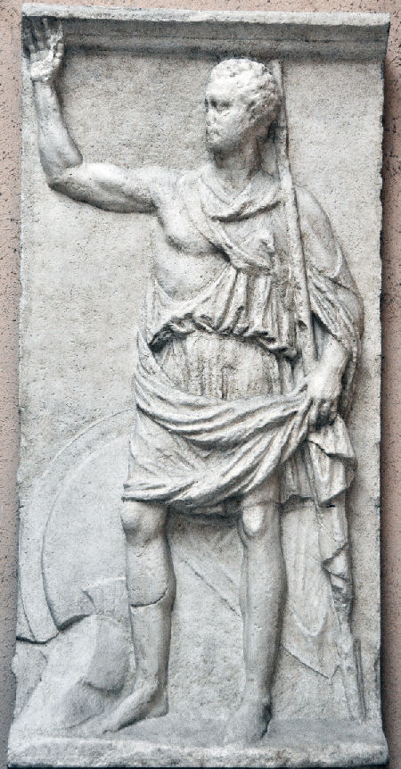
Pausanias, 8.30.8
“Op het marktplein van die stad…staat de figuur van een man in reliëf uitgehakt uit een steen, Polybius, de zoon van Lycortas.”

Slide 10
Pausanias, 8.30.8
“Deze Polybius schreef ook een geschiedenis van de Romeinen”
Belangrijke bron

Slide 11
Waarom Polybius?
Geschiedschrijver, geschiedfilosoof
Mentor en leraar
Onderbelichte periode
Brug tussen ‘Grieken en Romeinen’

Slide 12
Kenmerkende aspecten
De klassieke vormentaal van de Grieks-Romeinse cultuur
De groei van het Romeinse imperium waardoor de Grieks-Romeinse cultuur zich in Europa verspreidde
De ontwikkeling van wetenschappelijk denken en het denken over burgerschap en politiek in Griekse stadstaten
De ontwikkeling van het jodendom en christendom als de eerste monotheïstische godsdiensten
De confrontatie tussen de Grieks-Romeinse cultuur en de Germaanse cultuur van Noordwest-Europa

Slide 13
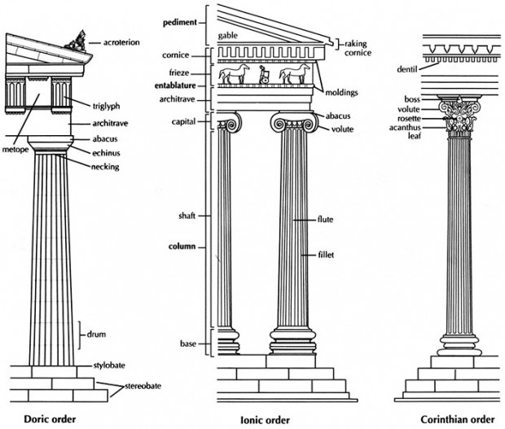
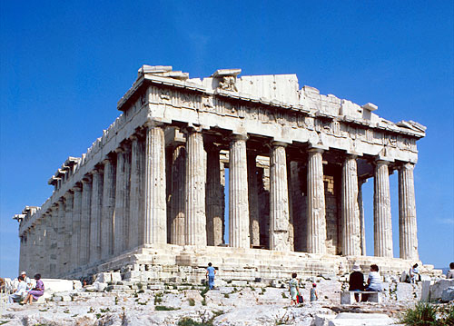
Klassieke vormentaal
Griekse bouwkunst:
Dorisch, Ionisch & Korinthisch

Slide 14
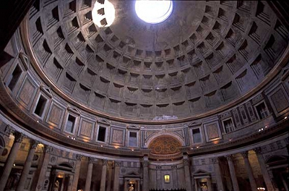
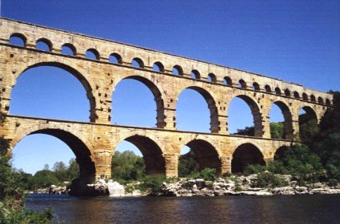
Klassieke vormentaal
Griekse bouwkunst:
Dorisch, Ionisch & Korinthisch
Romeinse bouwkunst:
Koepels, bogen: Pantheon, Aquaduct

Slide 15
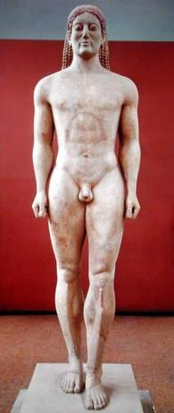
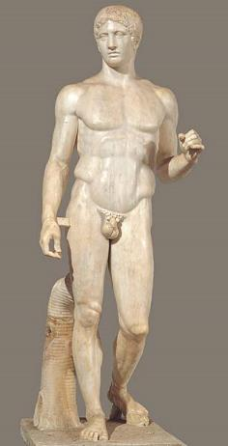
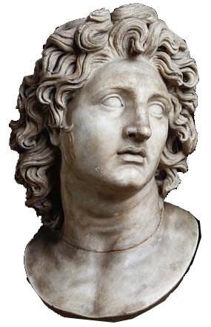
Klassieke vormentaal
Griekse bouwkunst:
Dorisch, Ionisch & Korinthisch
Romeinse bouwkunst:
Koepels, bogen: Pantheon, Aquaduct
Griekse beeldhouwkunst:
Archaïsch, klassiek & hellenistisch

Slide 16
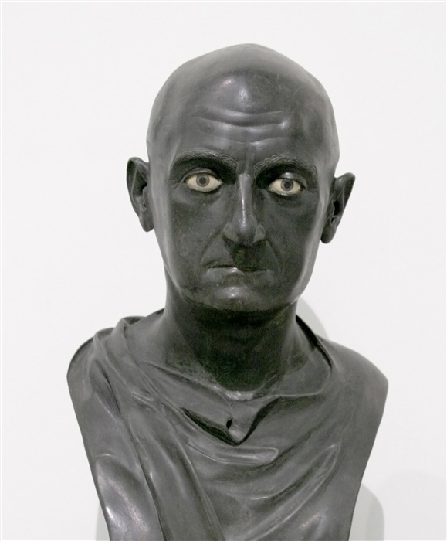
Klassieke vormentaal
Griekse bouwkunst:
Dorisch, Ionisch & Korinthisch
Romeinse bouwkunst:
Koepels, bogen: Colosseum, Pantheon, Aquaduct
Griekse beeldhouwkunst:
Archaïsch, klassiek & hellenistisch
Romeinse beeldhouwkunst
Realisme

Slide 17
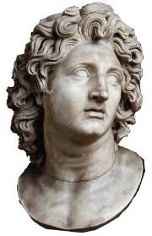
Polybius en de Grieks-Romeinse vormentaal
Hellenistische tijd (334–30 v.Chr.)

Slide 18
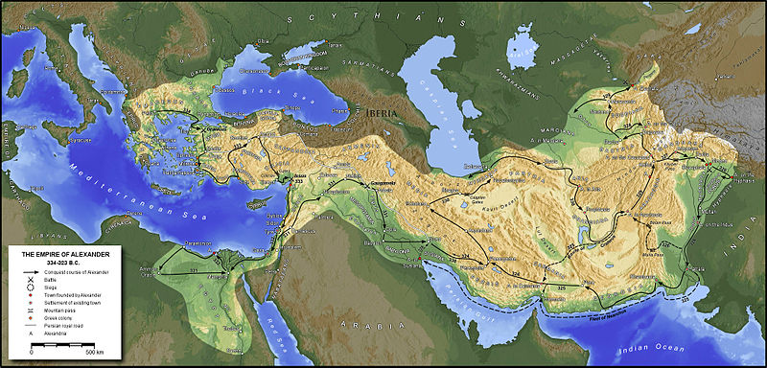
Het rijk van Alexander de Grote

Slide 19
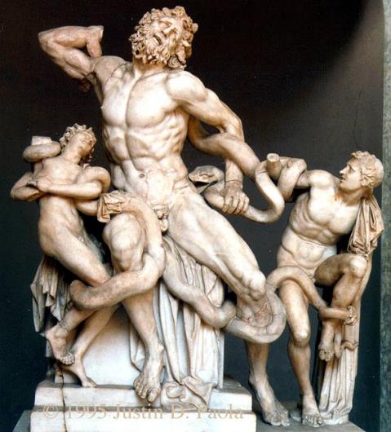
Polybius en de Grieks-Romeinse vormentaal
Hellenistische tijd (334–30 v.Chr.)
Verspreiding Griekse cultuur
Taal
Wetenschap
Bibliotheek van Alexandrië
Kunst
Polybius:
getuige en onderdeel van de verspreiding
Ontstaan van een Grieks-Romeinse cultuur

Slide 20
Kenmerkend aspect
de groei van het Romeinse imperium waardoor de Grieks-Romeinse cultuur zich in Europa verspreidde

Slide 21
Groei van het Romeinse imperium
Veroveringen door Romeinen van Griekenland, de Hellenistische koninkrijken, Noord-Afrika en West-Europa
De overtuiging van de Romeinen dat de cultuur van de Grieken superieur is aan die van henzelf
Romeinse overname van of ontlening aan Griekse cultuur
Ontstaan in het rijk van een Grieks-Romeinse bovenlaag door verlening van Romeins burgerrecht aan lokale elites

Slide 22
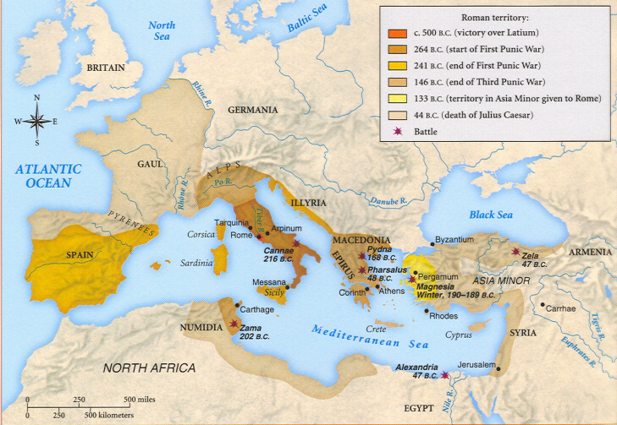
Veroveringen tijdens de Republiek

Slide 23
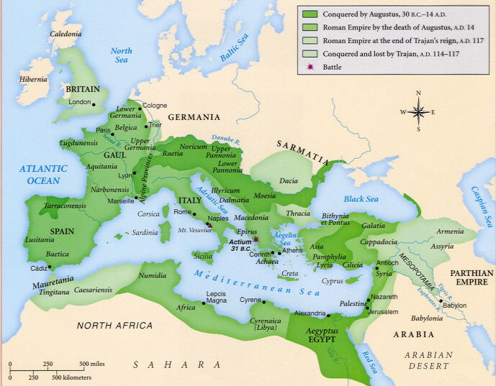
Veroveringen tijdens het keizerrijk

Slide 24
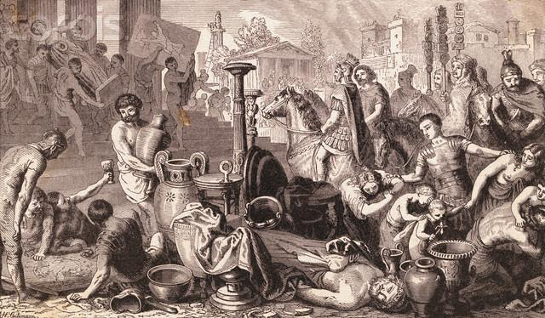
Groei van het Romeinse imperium
Veroveringen door Romeinen van Griekenland, de Hellenistische koninkrijken, Noord-Afrika en West-Europa
De overtuiging van de Romeinen dat de cultuur van de Grieken superieur is aan die van henzelf
Romeinse overname van of ontlening aan Griekse cultuur

Slide 25
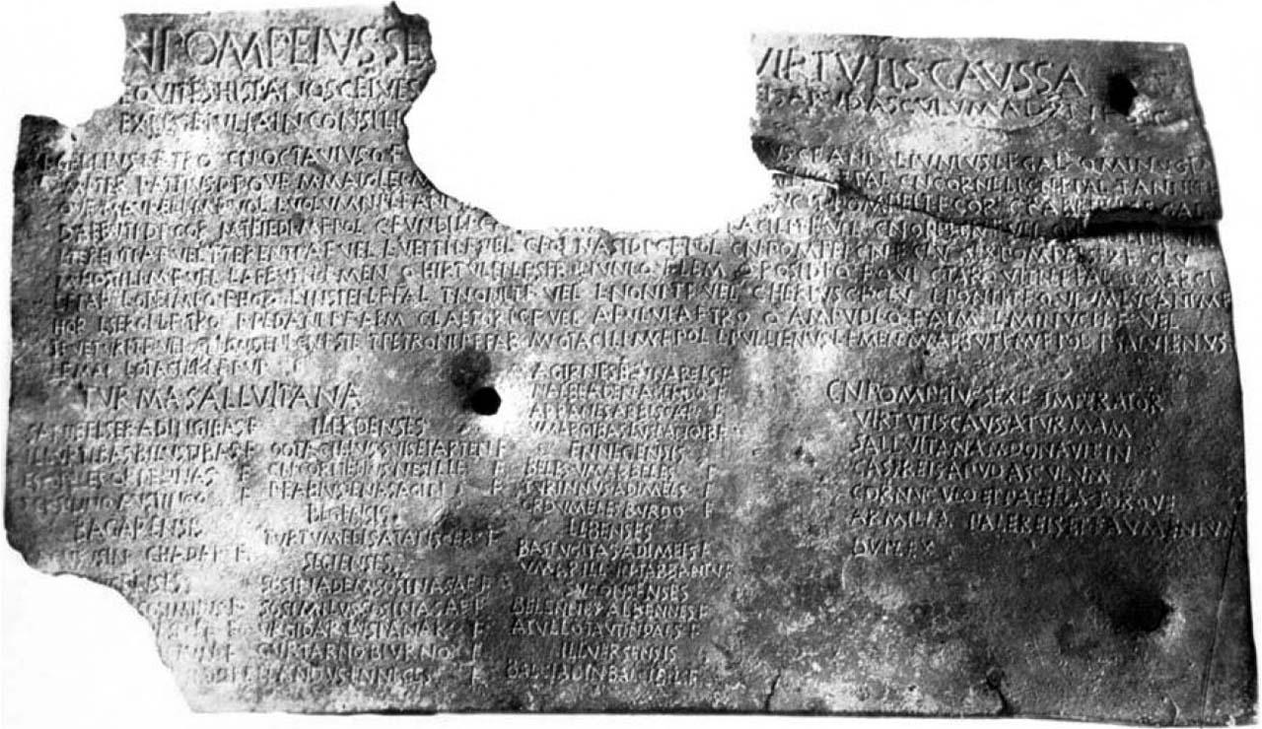
Groei van het Romeinse imperium
Veroveringen door Romeinen van Griekenland, de Hellenistische koninkrijken, Noord-Afrika en West-Europa
De overtuiging van de Romeinen dat de cultuur van de Grieken superieur is aan die van henzelf
Romeinse overname van of ontlening aan Griekse cultuur
Ontstaan in het rijk van een Grieks-Romeinse bovenlaag door verlening van Romeins burgerrecht aan lokale elites

Slide 26
Polybius en de Romeinse expansie
Getuige
Slachtoffer
Schrijver

Slide 27
Punische oorlogen
Tegen Carthago
Heerschappij over de westelijke Middellandse Zee?
Hannibal & Scipio Africanus
148 v. Chr. verwoesting van Carthago
En wie was daarbij?

Slide 28
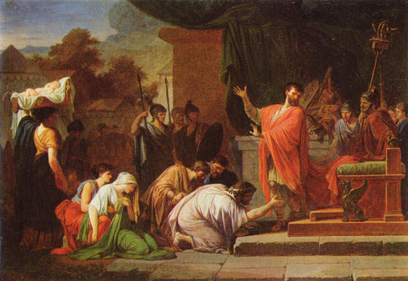
Het jaar 168
Romeinen verslaan de Macedoniërs in de Slag bij Pydna
Polybius als gijzelaar naar Rome

Slide 29
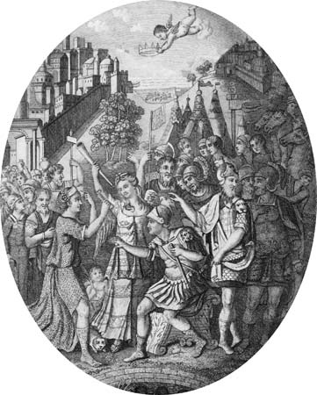
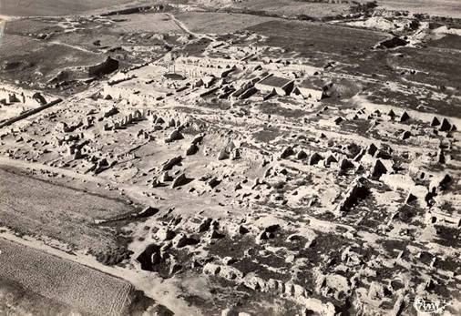
Carthago

Slide 30
Groei van het Romeinse imperium
Veroveringen door Romeinen van Griekenland, de Hellenistische koninkrijken, Noord-Afrika en West-Europa
De overtuiging van de Romeinen dat de cultuur van de Grieken superieur is aan die van henzelf
Romeinse overname van of ontlening aan Griekse cultuur
Ontstaan in het rijk van een Grieks-Romeinse bovenlaag door verlening van Romeins burgerrecht aan lokale elites

Slide 31
Kenmerkende aspect
de ontwikkeling van wetenschappelijk denken en het denken over burgerschap en politiek in de Griekse stadstaat;

Slide 32
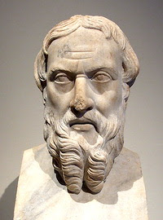
Wetenschappelijk denken
De nieuwsgierigheid van de oude Grieken
Herodotos

Slide 33
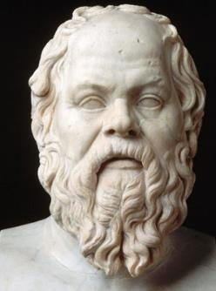
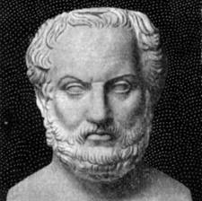
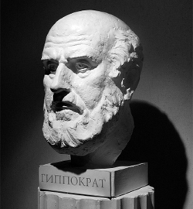
Wetenschappelijk denken
De nieuwsgierigheid van de oude Grieken
Opkomst van wetenschappen als filosofie, geneeskunde en geschiedschrijving
Socrates
Thucydides
Hippocrates

Slide 34
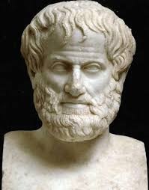
Wetenschappelijk denken
De nieuwsgierigheid van de oude Grieken
Opkomst van wetenschappen als filosofie, geneeskunde en geschiedschrijving
Filosofie als wetenschap veel meer omvattend dan tegenwoordig
Aristoteles

Slide 35
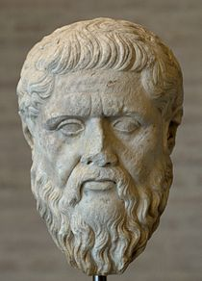
Wetenschappelijk denken
Plato
De nieuwsgierigheid van de oude Grieken
Opkomst van wetenschappen als filosofie, geneeskunde en geschiedschrijving
Filosofie als wetenschap veel meer omvattend dan tegenwoordig
Ideale bestuursvorm van een polis is onderwerp binnen de filosofie

Slide 36
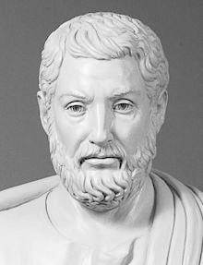
Wetenschappelijk denken
Cleisthenes
De nieuwsgierigheid van de oude Grieken
Opkomst van wetenschappen als filosofie, geneeskunde en geschiedschrijving
Filosofie als wetenschap veel meer omvattend dan tegenwoordig
Ideale bestuursvorm van een polis is onderwerp binnen de filosofie
Hetzelfde geldt voor rol van de burger binnen zijn polis

Slide 37
Polybius en het wetenschappelijk denken
Geschiedschrijving
Denken over politiek

Slide 38
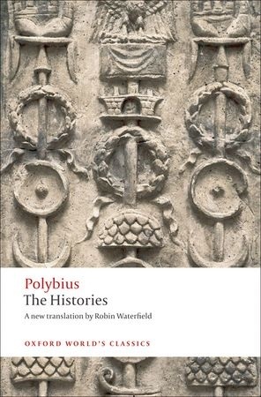
Polybius als geschiedschrijver
Doel van geschiedenis:
Lering, geen vermaak
Doel van zijn werk
Opkomst van Rome
Methode
Literatuur, locatie, kennis van zaken, ooggetuigen, redes
Kritiek

Slide 39
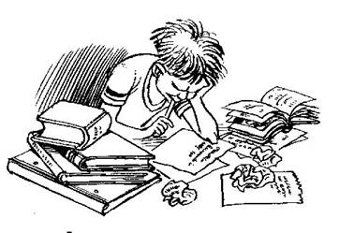
Doel van geschiedenis
Niet vermaak, maar lering
Lessen uit het verleden

Slide 40
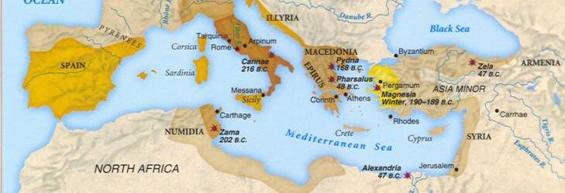
Doel van ‘de Wereldgeschiedenis’
Opkomst van Rome verklaren
In 53 jaar van kleine macht, naar hegemoniale heerser in het hele Middellandse zeegebied
30 boeken van 221-168
Tweede Punische oorlog – Derde Macedonische oorlog

Slide 41
Polybius denkt na over politiek
Anacyclosis
Romeinse bestuur

Slide 42
Anacyclosis
Monarchie Tirannie
Aristocratie Oligarchie
Democratie Ochlocratie

Slide 43
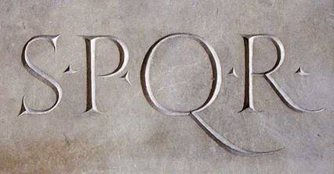
Romeinse bestuur
Gemengd bestuur
Monarchie: 2 consuls
Aristocratie: Senaat
Democratie: volksvergadering

Slide 44
Wetenschappelijk denken
De nieuwsgierigheid van de oude Grieken
Opkomst van wetenschappen als filosofie, geneeskunde en geschiedschrijving
Filosofie als wetenschap veel meer omvattend dan tegenwoordig
Ideale bestuursvorm van een polis is onderwerp binnen de filosofie
Hetzelfde geldt voor rol van de burger binnen zijn polis

Slide 45
Kenmerkend aspect
De ontwikkeling van het jodendom en christendom als de eerste monotheïstische godsdiensten

Slide 46
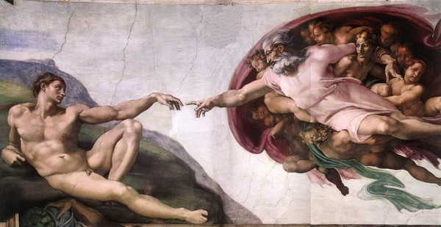
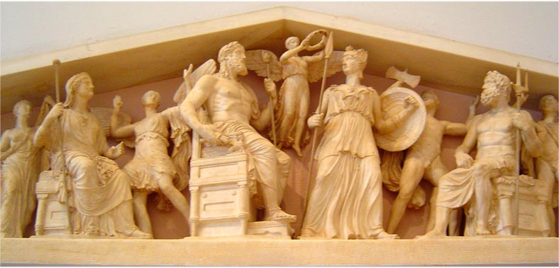
Monotheïstische godsdiensten
Ontstaan van monotheïsme in een polytheïstische omgeving

Slide 47
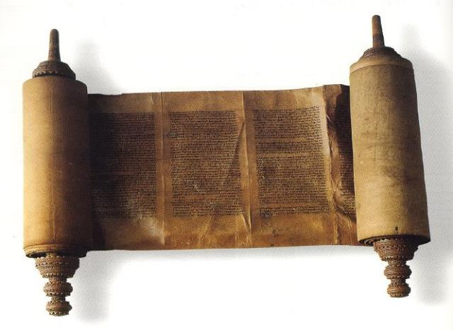
Monotheïstische godsdiensten
Ontstaan van monotheïsme in een polytheïstische omgeving
Ideeën en belangrijkste geschriften van de joodse religie n.Chr.

Slide 48
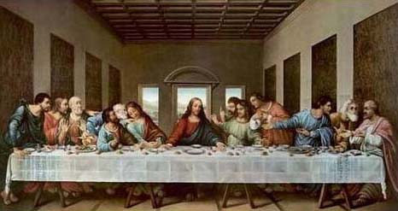
Monotheïstische godsdiensten
Ontstaan van monotheïsme in een polytheïstische omgeving
Ideeën en belangrijkste geschriften van de joodse religie n.Chr.
Leven van Jezus van Nazareth

Slide 49
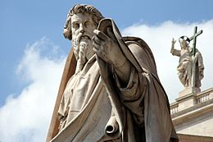
Monotheïstische godsdiensten
Ontstaan van monotheïsme in een polytheïstische omgeving
Ideeën en belangrijkste geschriften van de joodse religie n.Chr.
Leven van Jezus van Nazareth
Ideeën en geschriften van de vroegchristelijke religie

Slide 50
Monotheïstische godsdiensten
Ontstaan van monotheïsme in een polytheïstische omgeving
Ideeën en belangrijkste geschriften van de joodse religie. n.C.
Leven van Jezus van Nazareth
Ideeën en geschriften van de vroegchristelijke religie
Oorzaken van de groei van het christendom tot en met eind 4e eeuw

Slide 51
Polybius en de monotheïstische godsdiensten
Uitweiding over de tempel in Jeruzalem
Niet bewaard gebleven
Opium voor het volk?
Tychè

Slide 52
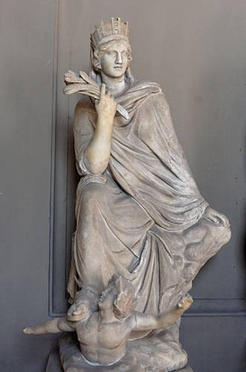
Het Lot (Tychè)
Toeval
Het Lot/ goddelijke voorzienigheid
Geen rationele verklaring

Slide 53
Monotheïstische godsdiensten
Ontstaan van monotheïsme in een polytheïstische omgeving
Ideeën en belangrijkste geschriften van de joodse religie. n.C.
Leven van Jezus van Nazareth
Ideeën en geschriften van de vroegchristelijke religie
Oorzaken van de groei van het christendom tot en met eind 4e eeuw

Slide 54
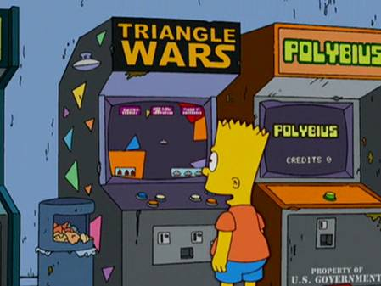
Invloed
Klassieke schrijvers
Livius, Cicero
Renaissance
Niccolo Machiavelli
Verlichting
Montesquieu
Moderne geschiedschrijving
Waardevolle bron

Slide 55
Volgende week
Werkcollege 2:
Lezen: hoofdstuk 2
Voorbereiden: hoofdvragen
Hoorcollege 3: Monniken en Ridders
Lezen: hoofdstuk 3
Inleveropdracht 1: college-aantekeningen

